Slide 1

ỦY BAN NHÂN DÂN QUẬN LONG BIÊN
TRƯỜNG TIỂU HỌC LÊ QUÝ ĐÔN
BÀI GIẢNG HỌC TRỰC TUYẾN
Luyện từ và câu
Lớp 4

Slide 2



Slide 3

Hãy tìm những danh từ có trong câu thơ sau:
Tháp Mười đẹp nhất bông sen
Việt Nam đẹp nhất có tên Bác Hồ.

Slide 4

LUYỆN TỪ VÀ CÂU
DANH TỪ CHUNG
VÀ DANH TỪ RIÊNG

Slide 5

MỤC TIÊU BÀI HỌC
Nhận biết được danh từ chung và danh từ riêng dựa trên dấu hiệu về ý nghĩa khái quát của chúng.
Nắm được quy tắc viết hoa danh từ riêng và bước đầu vận dụng quy tắc đó vào thực tế.

Slide 6



I.
Nhận xét
II.
Ghi nhớ
III.
Luyện tập

Slide 7





TIÊU DIỆT VIRUS
2
1
3
4

Slide 8

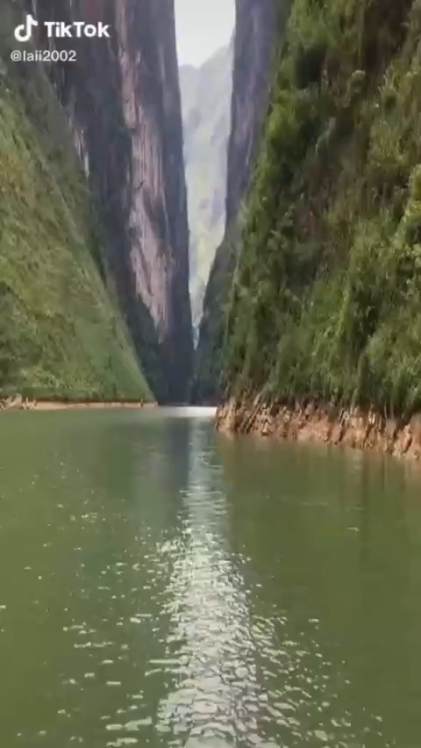
Tìm từ có nghĩa như sau:
a) Dòng nước chảy tương đối lớn, trên đó thuyền bè đi lại được.
sông

Slide 9
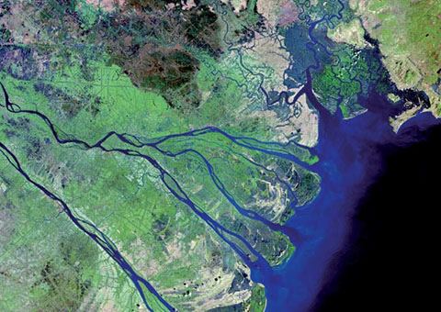
Tìm từ có nghĩa như sau:
b) Dòng sông lớn nhất chảy qua nhiều tỉnh phía Nam nước ta.
Cửu Long

Slide 10
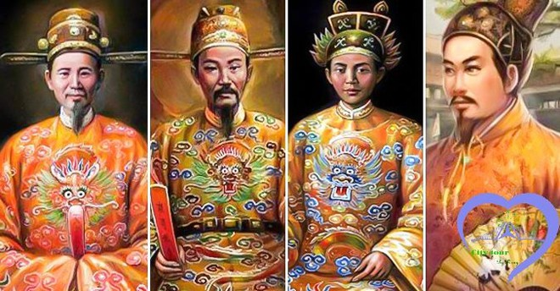
Tìm từ có nghĩa như sau:
c) Người đứng đầu nhà nước phong kiến.
vua

Slide 11
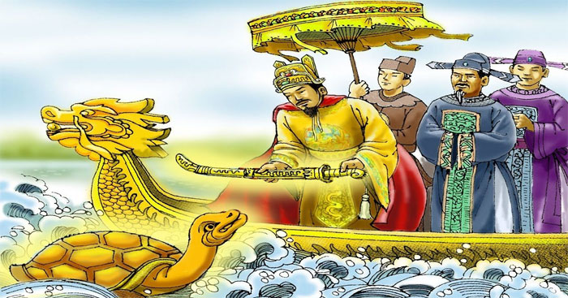
Tìm từ có nghĩa như sau:
d) Vị vua có công đánh đuổi giặc Minh, lập ra nhà Lê ở nước ta.
Lê Lợi

Slide 12
So sánh: - Nghĩa của các từ
a) Dòng nước chảy tương đối lớn, trên đó thuyền bè đi lại được.
sông
tên chung
b) Dòng sông lớn nhất chảy qua nhiều tỉnh phía Nam nước ta.
Cửu Long
tên riêng
c) Người đứng đầu nhà nước phong kiến.
vua
tên chung
d) Vị vua có công đánh đuổi giặc Minh, lập ra nhà Lê ở nước ta.
Lê Lợi
tên riêng

Slide 13
So sánh: - Nghĩa của các từ
- Cách viết các từ
sông
Tên chung của một loại sự vật
Danh từ chung
không viết hoa
vua
Cửu Long
Tên riêng của một sự vật nhất định
Danh từ riêng
viết hoa
Lê Lợi

Slide 14

Thế nào là danh từ chung, thế nào là danh từ riêng?
Khi viết danh từ riêng cần lưu ý điều gì?

Slide 15
- Danh từ chung là tên của một loại sự vật.
- Danh từ riêng là tên riêng của một sự vật.
- Danh từ riêng luôn luôn được viết hoa.

Slide 16

1. Tìm các danh từ chung và danh từ riêng trong đoạn văn sau:
Cuộc chiến chống Covid-19 có thể còn kéo dài , mỗi bước đi của Việt Nam đều thận trọng nhưng lại vô cùng
kịp thời và quyết liệt . Trong lúc đất nước gặp khó khăn thì những hành động đẹp của mỗi cá nhân , tổ chức đều vô cùng đáng quý , đáng trân trọng . Tinh thần ấy cần được lan tỏa và hưởng ứng nhiều hơn , góp phần củng cố một niềm tin và thực hiện mục tiêu chiến thắng dịch bệnh .
(Sưu tầm)

Slide 17

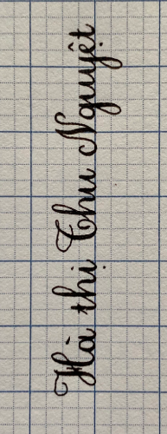
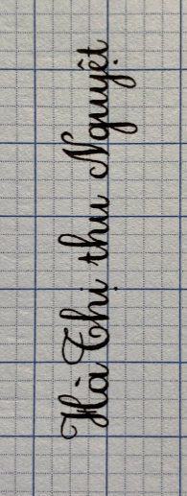
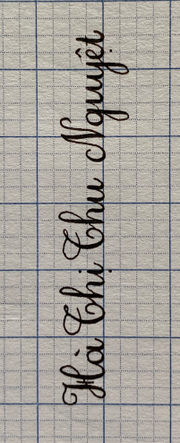
2. Viết họ và tên các thành viên trong gia đình. Họ và tên của những thành viên ấy là danh từ chung hay danh từ riêng ? Vì sao ?
1
2
3
- Họ và tên người là danh từ riêng vì chỉ một người cụ thể.
- Danh từ riêng phải viết hoa – viết hoa cả họ, tên đệm, tên.

Slide 18


CẢM ƠN CÁC EM ĐÃ LẮNG NGHE!
Hẹn gặp lại!

